Slide 1
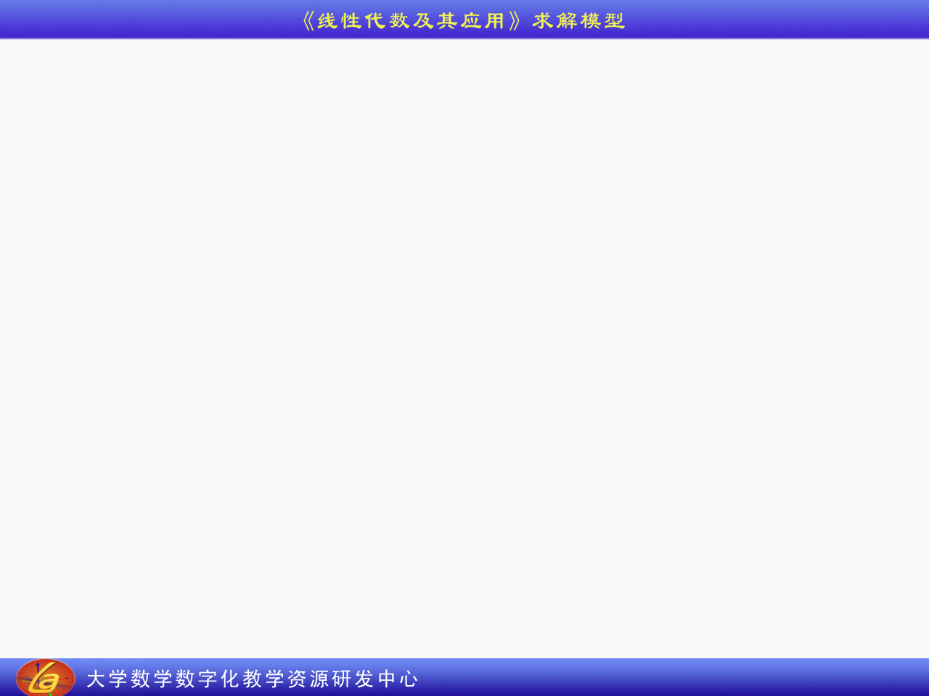
四阶矩阵的判定模型
A ＝
四个顺序主子式分别计算如下：
结论：

